Slide 1


Bezpieczne wakacje

Slide 2
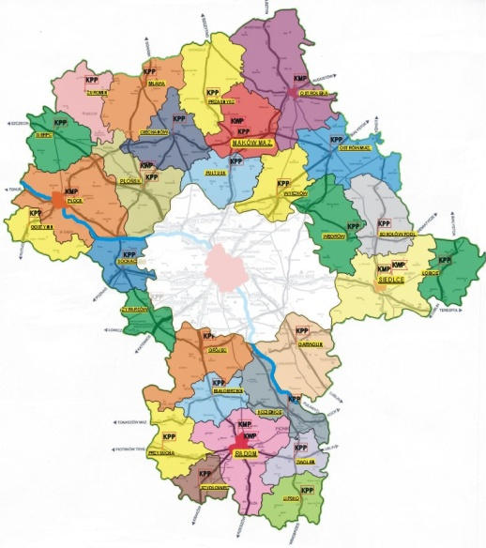
Bezpieczne wakacje 2012
w miejscu zamieszkania
przed i w trakcie podróży
podczas wypoczynku
Bezpieczeństwo

Slide 3
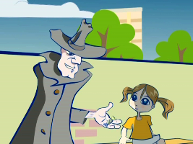
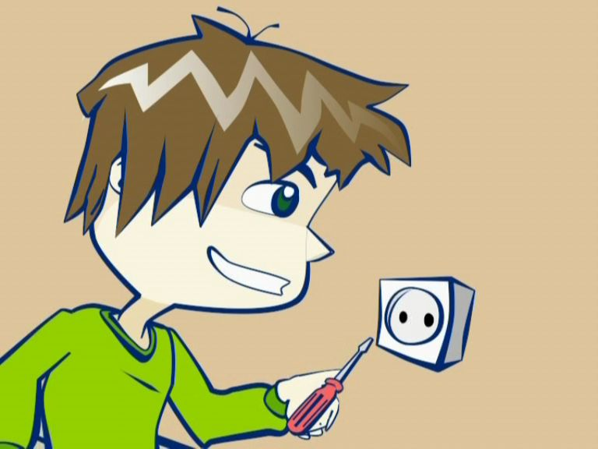
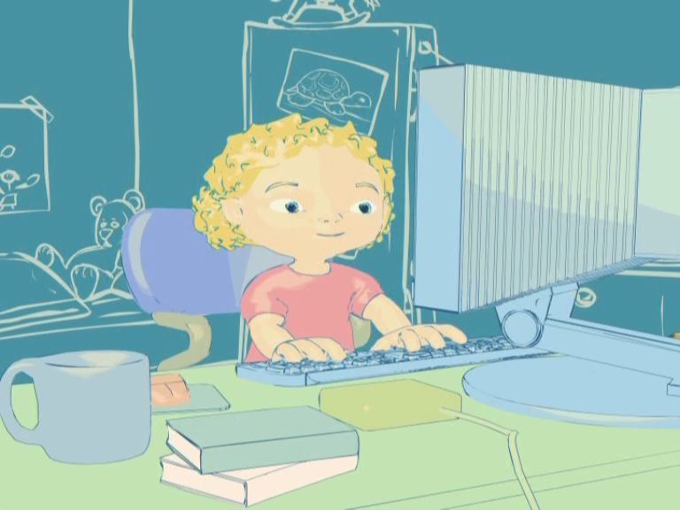
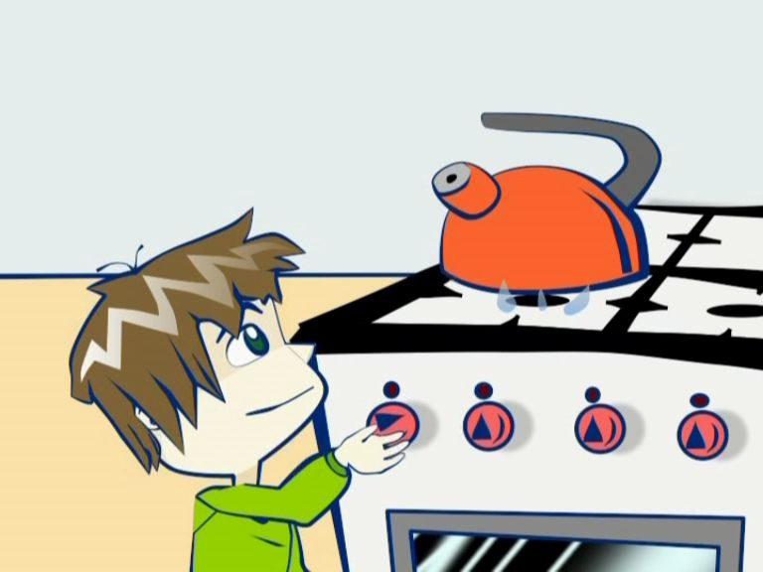
Bezpiecznie w miejscu zamieszkania
Zagrożenia:
Internet,
nieznajomy,
gaz, ogień, prąd elektryczny, woda.

Slide 4
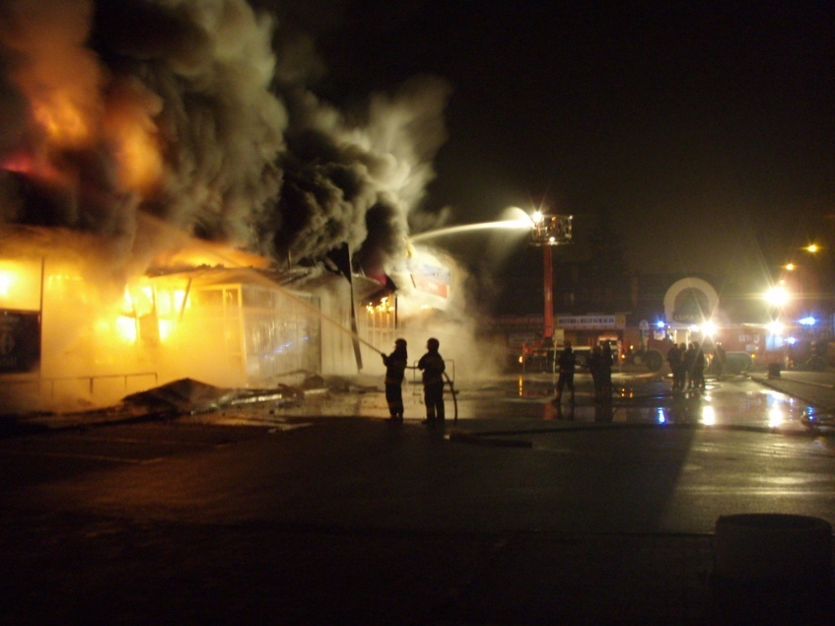
Bezpiecznie w domu
ogień,
w domu bardzo łatwo zaprószyć ogień, co może doprowadzić do pożaru i groźnych poparzeń
prąd elektryczny,
większość urządzeń znajdujących się w gospodarstwie domowym zasilana jest energią elektryczną, dlatego też należy zachować szczególną ostrożność podczas ich używania, bezpośredni kontakt z prądem elektrycznym może doprowadzić do groźnego porażenia i spowodować nieodwracalne kalectwo lub zgon

Slide 5
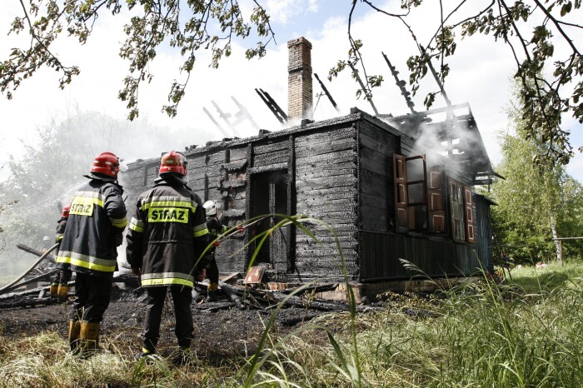
Bezpiecznie w domu
gaz,
ulatnianie się gazu może spowodować groźne dla zdrowia, a nawet dla życia zatrucie organizmu każdego człowieka, ponadto może doprowadzić do wybuchu
woda
cieknący kran, niedokręcony zawór czy nieszczelny wąż do pralki, mogą spowodować zalanie całego mieszkania. Dlatego zawsze należy sprawdzać czy dobrze zakręciliśmy wodę.

Slide 6
INTERNET
W Internecie kryje się wiele zagrożeń.
Internet to rzecz tworzona przez wiele osób, a jego istotą są kontakty między ludźmi.
Korzystając z niego można poznać osoby, o podobnych zainteresowaniach, swoich rówieśników i innych użytkowników.
Dzięki niemu możemy zawierać cenne znajomości z ludźmi, których w przeciwnym razie być może nigdy byśmy nie spotkali.

Slide 7
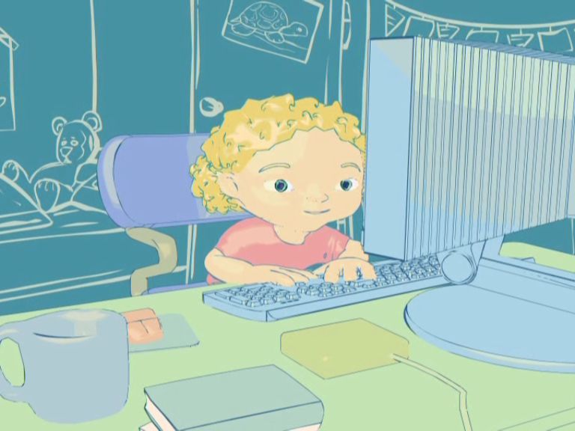
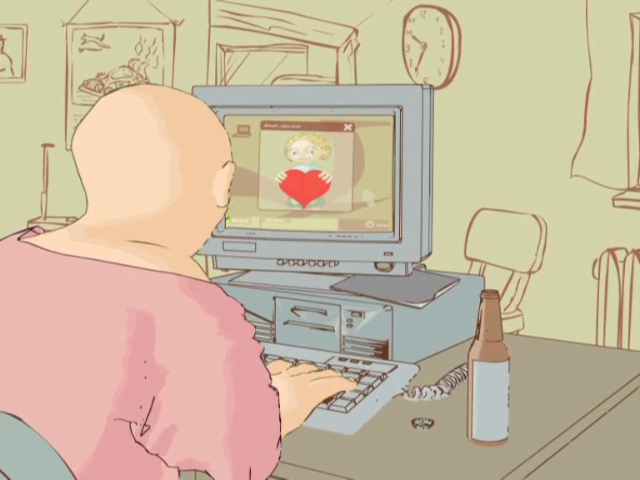
Niebezpieczne kontakty z „nieznajomym”
Czy to co piszą o sobie osoby spotkane w Sieci jest prawdą?
Czy mamy pewność, że nasz internetowy znajomy jest osobą, za którą się podaje, szczególnie wtedy, kiedy znajomość internetowa staje się bliższa, a zwłaszcza, gdy ma się przenieść do prawdziwego świata!?
Czy rodzice powinni wiedzieć o planowanym spotkaniu ze znajomym z Sieci, żeby móc zapewnić nam bezpieczeństwo?

Slide 8
Gdzie szukać pomocy?
Jeżeli ktoś nęka dziecko w Sieci, wyśmiewa się z niego, wysyła obraźliwe e-maile, sms’y, zadaje na czacie, w mailu lub przez komunikator jakieś krępujące pytania, wypytuje o prywatne dane, nalega na spotkanie …
Rozmowa z…
rodzicami, nauczycielem, albo inną zaufaną osobą dorosłą
Zgłoszenie przypadków nadużyć na…
Policję
Kontakt z np.:
www.helpline.org.pl, bezpłatny numer telefonu 0 800 100 100.
FDN „Ogólnopolski telefonu zaufania dla dzieci i młodzieży 116 111”.
Fundacja Kidprotect.

Slide 9
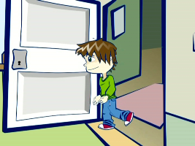
Ucieczki małoletnich z domów
W czasie wakacji młodzi ludzie uciekają z domów. Część rusza w Polskę, by zaznać "nieskrępowanej" wolności; inni uważają, że to dobry moment na rozpoczęcie samodzielnego życia.
Najczęściej nie są pełnoletni, za to naiwni i łatwowierni.
Część pokornie wróci do rodziny wraz z pierwszymi chłodami, części bez pomocy specjalistów nie uda się wyjść z opresji, o innych słuch zaginie.

Slide 10
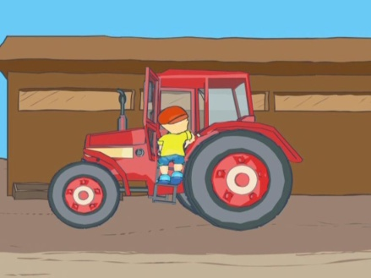
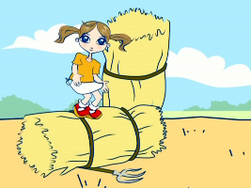
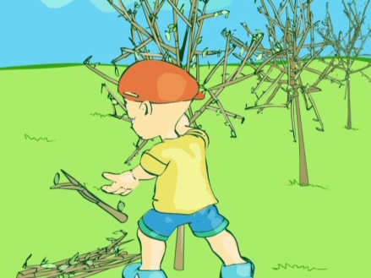
Prace polowe
Każda pracująca maszyna stanowi potencjalne zagrożenie.
Każdy kontakt ze zwierzętami gospodarczymi wiąże się z ryzykiem.
Każda praca z chemicznymi środkami ochrony roślin niesie niebezpieczeństwo zatrucia.
Nawet podczas obserwacji pracy rodziców lub przebywaniu w otoczeniu maszyn i zwierząt gospodarczych należy zachować szczególną ostrożność.
Traktor można prowadzić tylko wtedy jeśli posiadamy prawo jazdy, czyli po ukończeniu 18 roku życia

Slide 11
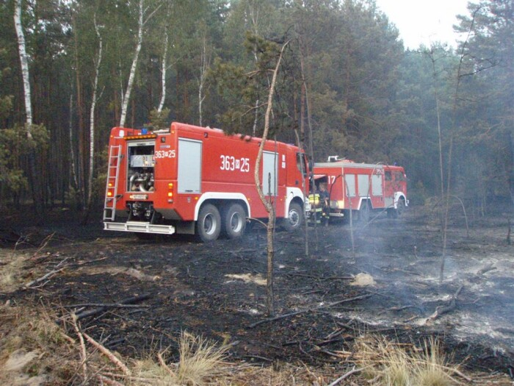
Prace polowe
W wyniku wypalenia trawy dochodzi do wielu szkodliwych procesów, tj.:
ziemia wyjaławia się, zahamowany zostaje bardzo pożyteczny, naturalny rozkład resztek roślinnych oraz asymilacja azotu z powietrza,
do atmosfery przedostaje się szereg związków chemicznych będących truciznami zarówno dla ludzi jak i zwierząt,
niszczone są miejsca lęgowe oraz ginie wiele gatunków zwierząt gnieżdżących
się na ziemi i w krzewach.
Należy pamiętać, że po zimie trawy są wysuszone i palą się bardzo szybko. W rozprzestrzenianiu ognia pomagają także powiewy wiatru. W przypadku gwałtownej zmiany jego kierunku, pożary bardzo często wymykają się spod kontroli i przenoszą na pobliskie lasy i zabudowania.

Slide 12
Niebezpieczne zwierzęta
JAK ZACHOWAĆ SIĘ W RAZIE ATAKU PSA?
Agresywny pies wysyła znaki ostrzegawcze:
ma zjeżoną sierść, położone uszy, sztywne nogi, uniesiony ogon,
warczy, szczeka, pokazuje zęby, skacze dookoła osoby, którą osacza.
Co wtedy zrobić?
Stań, nie uciekaj.
Nie patrz psu w oczy, nie okazuj strachu.
Nie odwracaj się, zwłaszcza jeśli jest duży, bo gdy skoczy na ciebie, może Cię przewrócić.
Stań do psa bokiem, na lekko rozstawionych nogach. To pozwali Ci utrzymać równowagę.
Staraj się przyjąć pozycję żółwia. Ochronisz te części ciała, które zwykle gryzie pies.

Slide 13
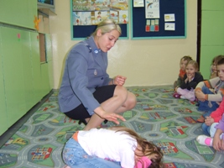
Niebezpieczne zwierzęta
Tak przyjmuje się pozycję żółwia:
spleć dłonie do wewnątrz,
schowaj kciuki do środka,
załóż ręce na kark,
osłoń nimi także uszy,
kucnij,
przyciągnij głowę do kolan.
Pies, zniechęcony taką postawą i brakiem reakcji ze strony ofiary, na ogół odchodzi.

Slide 14

PIESZY
W
RUCHU DROGOWYM

Slide 15
Pieszy w ruchu drogowym
Dziecko w wieku
do 7 lat może korzystać
z drogi tylko pod opieką osoby,
która osiągnęła wiek
co najmniej 10 lat.

Slide 16
Pieszy w ruchu drogowym
Pieszy w wieku do 15 lat, poruszając
się po drodze po zmierzchu, poza obszarem zabudowanym, jest obowiązany używać elementów odblaskowych w sposób widoczny
dla innych uczestników ruchu.

Slide 17
Pieszy w ruchu drogowym
Pieszy jest obowiązany korzystać z chodnika lub drogi dla pieszych, a w razie ich braku – z lewego pobocza. Jeżeli nie ma pobocza lub czasowo nie można z niego korzystać, pieszy może korzystać z lewej strony jezdni, pod warunkiem zajmowania miejsca jak najbliżej jej krawędzi i ustępowania miejsca nadjeżdżającemu pojazdowi.

Slide 18
ROWERZYŚCI
kartę rowerową można uzyskać po ukończeniu 10 lat
KARTA ROWEROWA
OŚWIETLENIE ROWERU
KASK OCHRONNY
KAMIZELKA ODBLASKOWA

Slide 19
ROWERZYŚCI
kartę rowerową można uzyskać po ukończeniu 10 lat
Kierujący rowerem jest obowiązany korzystać z drogi dla rowerów lub z drogi
dla rowerów i pieszych.
Kierujący rowerem, korzystając z drogi
dla rowerów i pieszych,
jest obowiązany zachować szczególną ostrożność i ustępować miejsca pieszym.

Slide 20


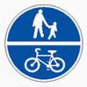
ZNAKI SZCZEGÓLNE
Rowerzyści i piesi korzystają z tej strony drogi którą wskazuje znak.
Piesi korzystają z całej szerokości drogi.
Kierujący rowerami mają obowiązek ustąpić miejsca pieszym.

Slide 21
MOTOROWERZYŚCI
Karta motorowerowa
można uzyskać po ukończeniu 13 lat
KARTA MOTOROWEROWA
KASK OCHRONNY
UBEZPIECZENIE OC MOTOROWERU
OBOWIĄZKOWE WYPOSAŻENIE

Slide 22
MOTOROWERZYŚCI
Kategoria AM
(uprawnia do kierowania motorowerami i lekkimi czterokołowcami - masa do 350 kg, prędkość do 45 km/h, silnik o pojemności do 50 cm3.)
Osoba, która ukończyła 14 lat, a nie ukończyła 18 lat,
może uzyskać prawo jazdy ww. kategorii jeżeli:
odbyła szkolenie wymagane do uzyskania prawa jazdy danej kategorii;
zdała egzamin państwowy wymagany do uzyskania prawa jazdy
odpowiedniej kategorii;
posiada pisemną zgodę rodzica lub opiekuna.
Przepis wchodzi w życie z dniem
19 stycznia 2013 roku.

Slide 23
Bezpieczeństwo uczestników ruchu drogowego
Podróżując pojazdem pamiętaj o:
fotelikach lub specjalnych siedziskach dla dzieci;
zapiętych pasach bezpieczeństwa;
przerwach w długich podróżach;
przestrzeganiu przepisów ruchu drogowego przez kierującego pojazdem.

